Slide 1
Pixlr O-Matic照片特效

Slide 2
上傳照片

Slide 3
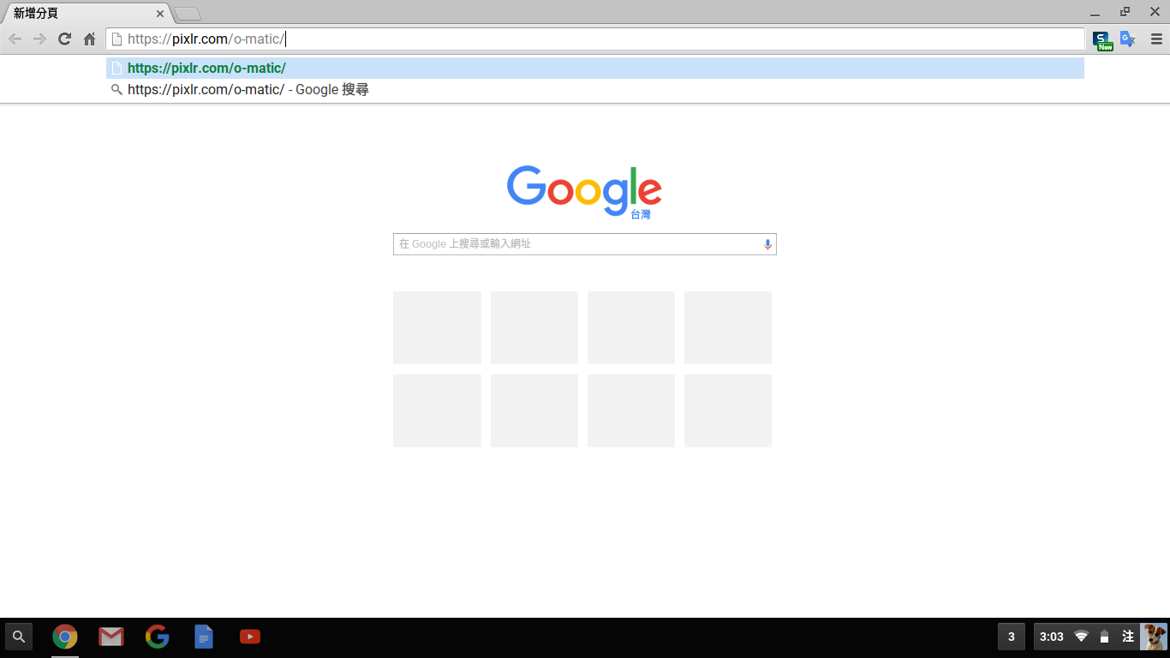
在網址列輸入 「https://pixlr.com/o-matic/」

Slide 4
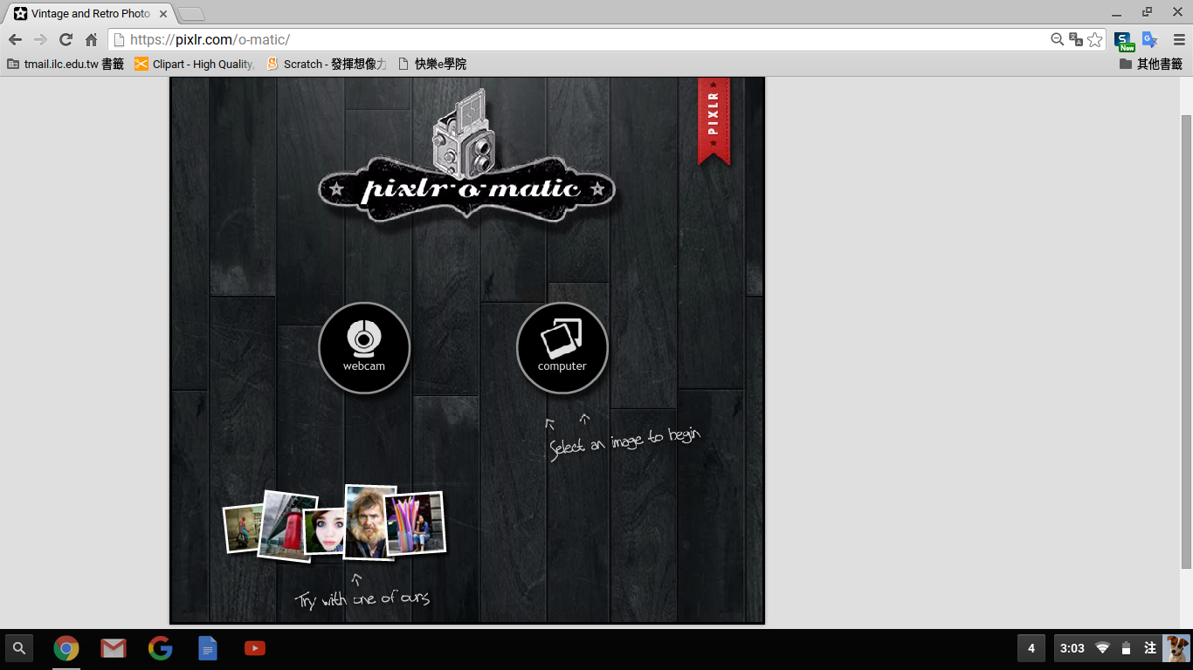
選擇「computer」

Slide 5
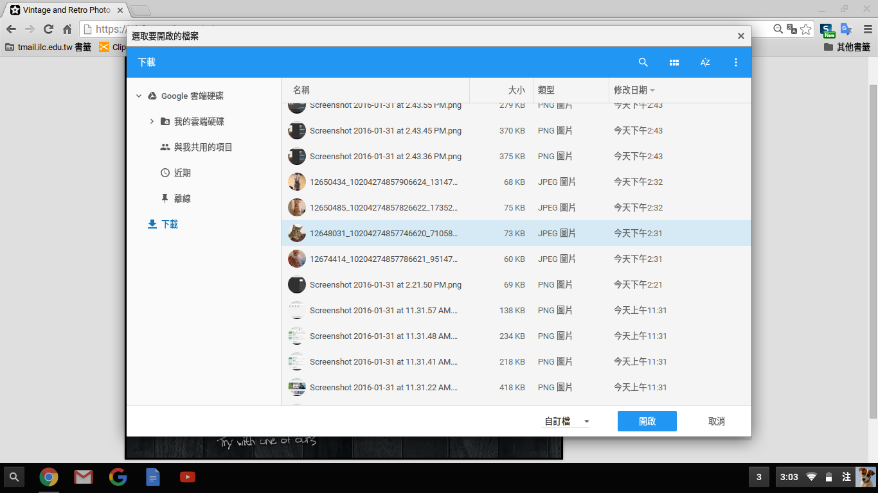
選擇照片後，點選「開啟」

Slide 6
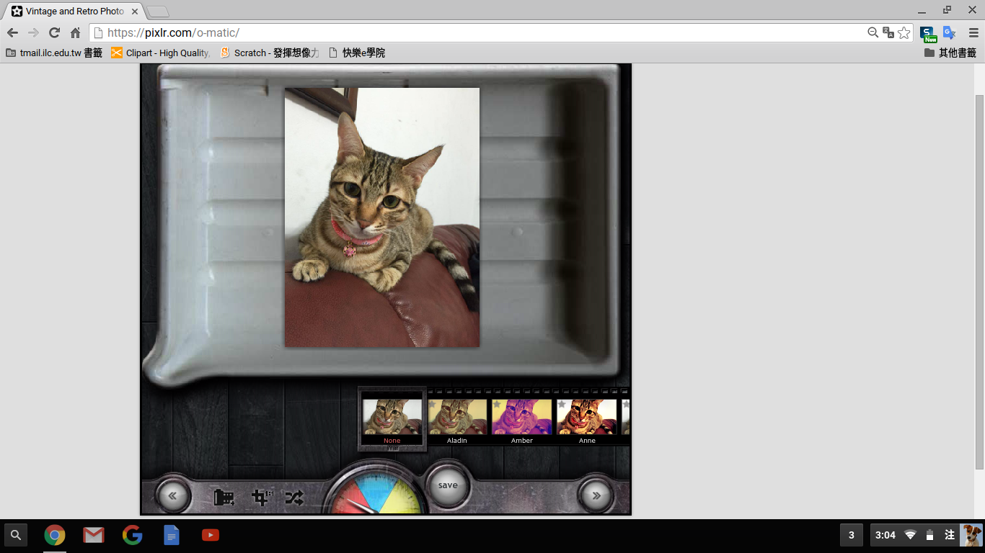
完成照片上傳

Slide 7
加上特效

Slide 8
選擇「濾鏡」

Slide 9
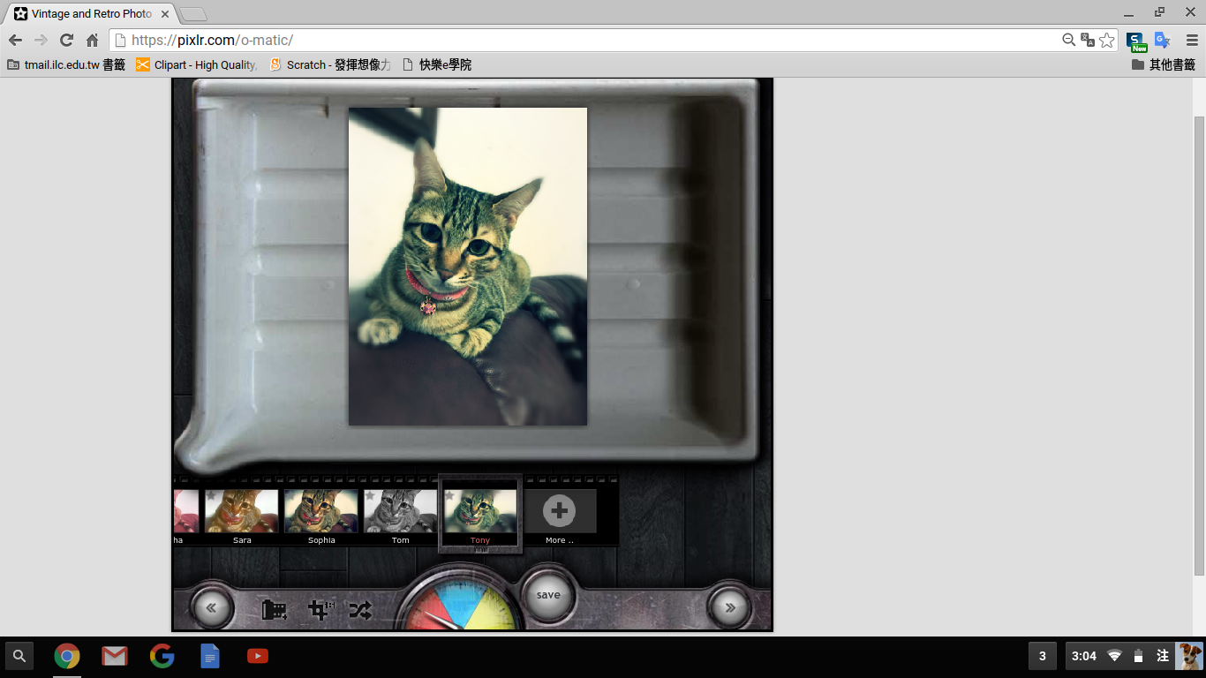
點選「>>」

Slide 10
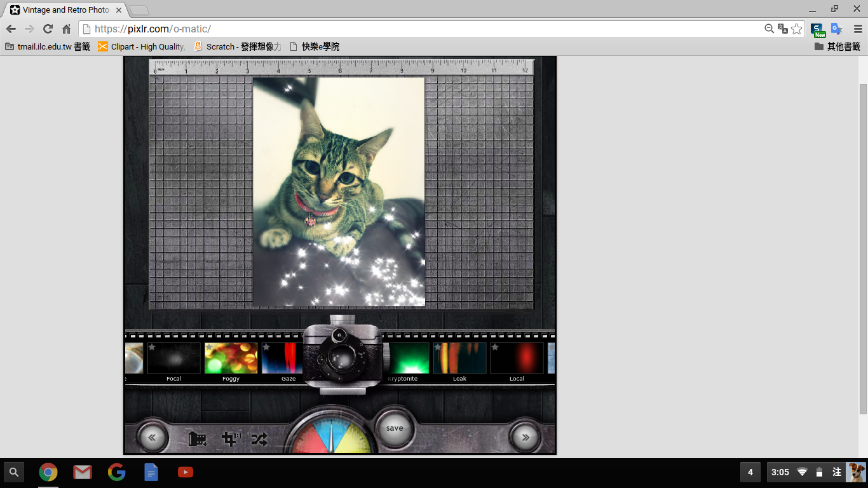
選擇「光線」

Slide 11
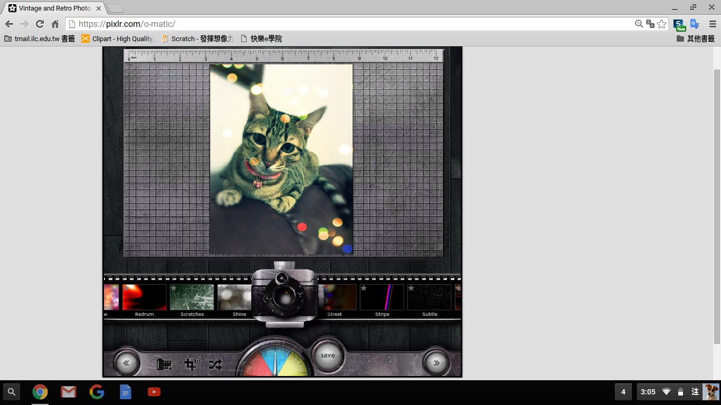
點選「>>」

Slide 12
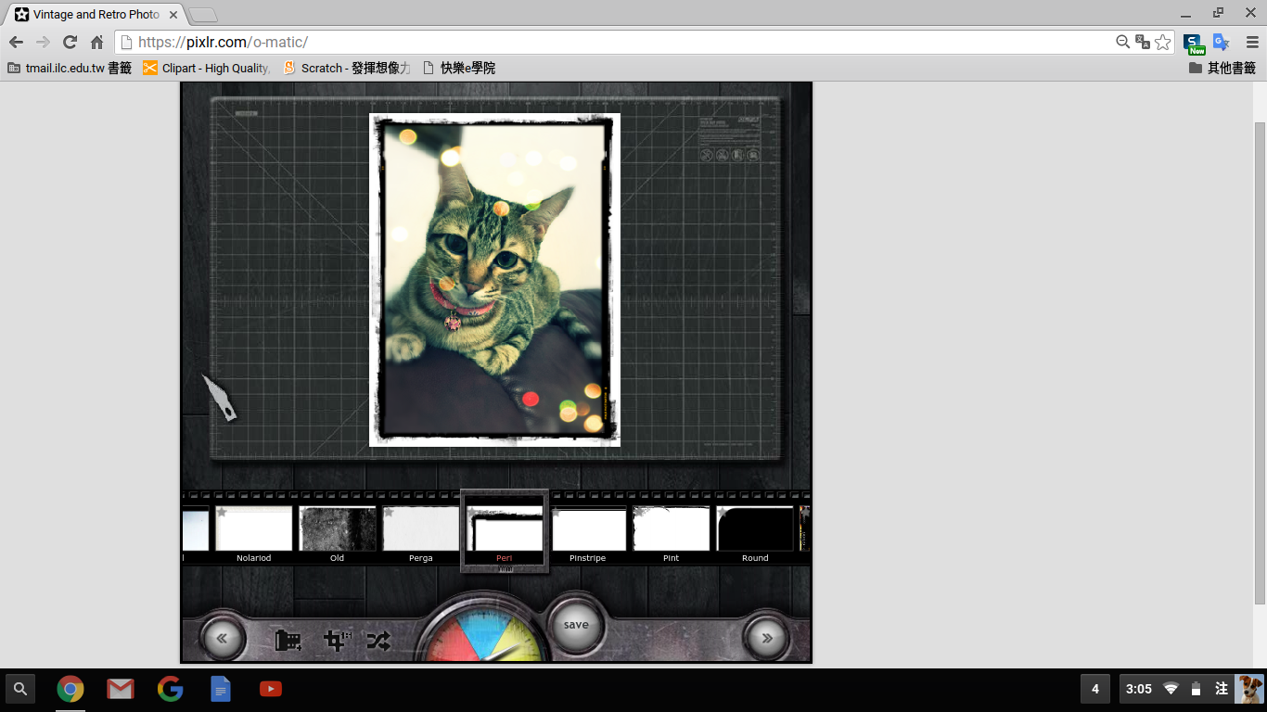
選擇「外框」

Slide 13
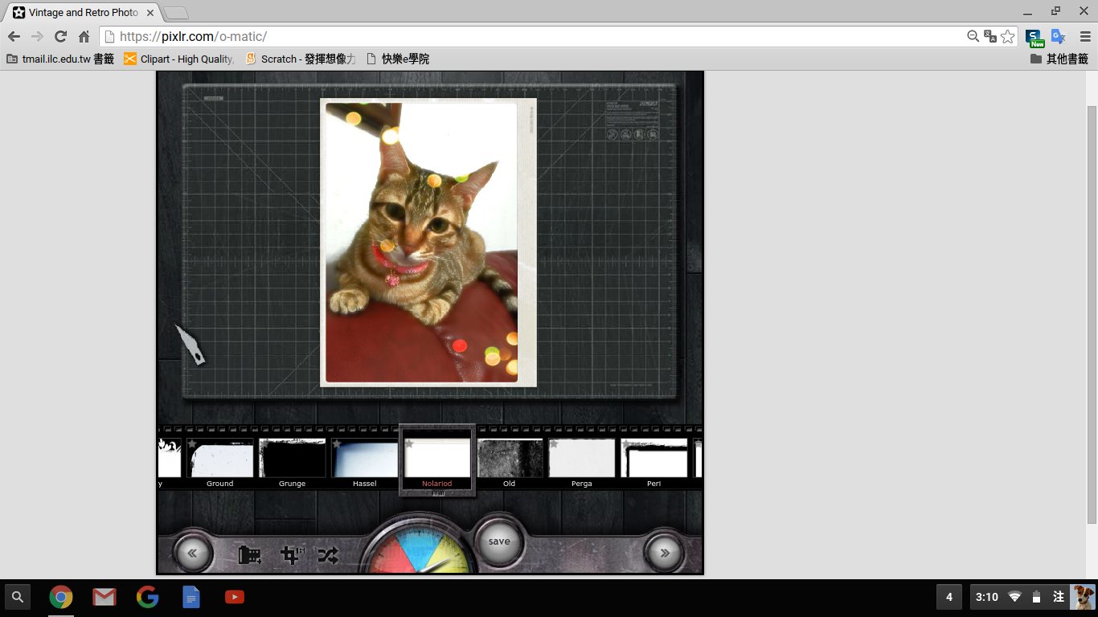
轉盤可切換效果

Slide 14
效果選擇完畢後，點選「save」

Slide 15
下載照片

Slide 16
點選「computer 」

Slide 17
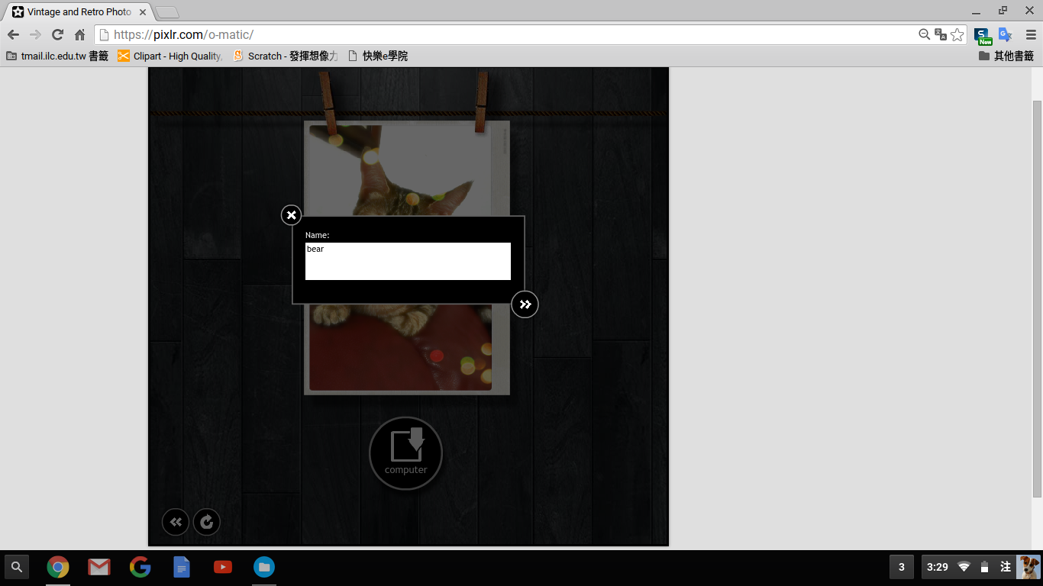
輸入檔案名稱後，點選「>>」

Slide 18
選擇存放地點後，點選「儲存」

